Slide 1
使用Verilog设计数字电路

Slide 2
HDL语言的特点

Slide 3
HDL语言
HDL语言是一种为数字IC设计/验证领域开发的领域特殊语言，具有以下特点：
是结构化的形式语言，具有一般语言的特点
变量，数据类型，操作符，语句，控制循环结构等
具有特定的执行操作语义
适应设计和验证VLSI的需求
有特殊的数据类型
能描述硬件中的并行
执行有“时间”的概念
适应多层次/多角度的描述方法
为设计/验证开发的其他语言特性
学好HDL主要是在:
熟悉通用编程技巧
掌握HDL的特殊性：可综合语法的控制，并行/“时间”的控制等
了解仿真/综合的原理
对语法和语义充分了解，能正确预期仿真/综合结果
多实践：从验证/设计两个角度
显式的考虑并行以及多层次“时间/事件”表示是使用HDL语言的重要特点
理解综合和仿真工具的工作原理是精确控制HDL进行设计的重要前提

Slide 4
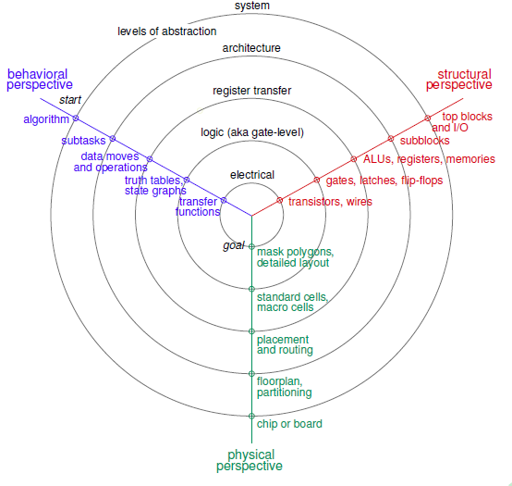
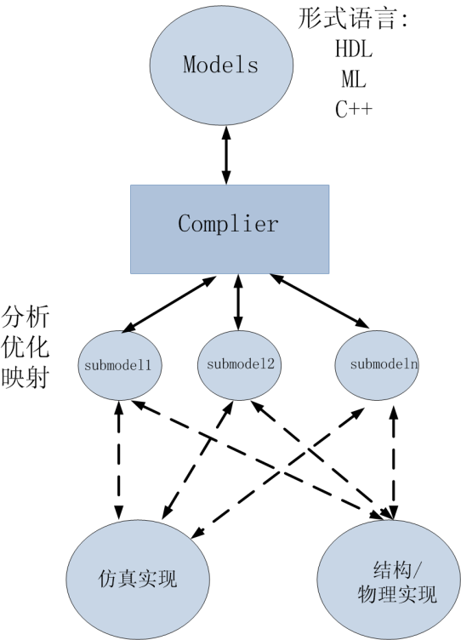
HDL语言
HDL语言是结构化的形式语言
具有时间/事件概念的执行语义
具有较高的行为抽象
能使用编译技术/编译器，进行语法/语义分析，自动转换为较低层的等价实现
描述：多层次结构/行为视角描述
综合：给出某种结构级的低层表示
仿真：给出某种行为级低层的行为表示
HDL语言的综合/仿真工具本质是特殊设计的编译器
要求使用常见的编译技术
语法分析
语义分析
优化
生产等效底端代码

Slide 5
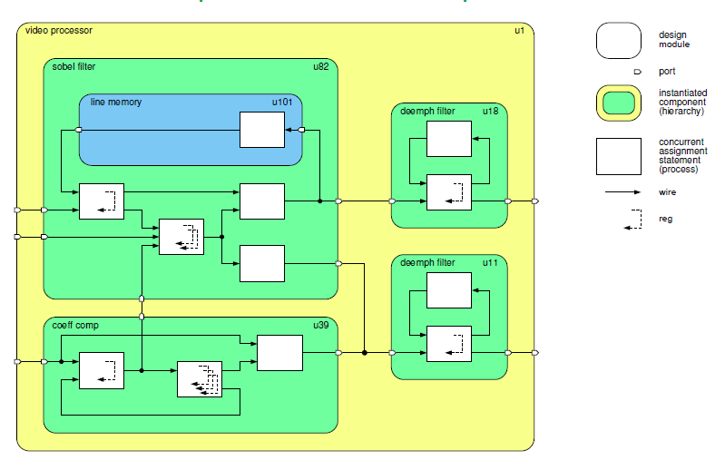
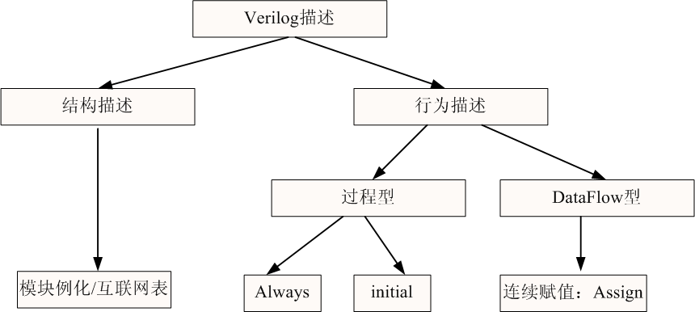
Verilog语言的一些要点
层次/结构化和多种建模方式

Slide 6
Verilog语言的执行语义
显式的考虑并行以及多层次“时间/事件”表示是使用HDL语言的重要特点
Verilog的模拟时间、并行执行和调度模型
A SystemVerilog description consists of connected threads of execution or processes. Processes are objects that can be evaluated, that can have state, and that can respond to changes on their inputs to produce outputs. Processes are concurrently scheduled elements。
Every change in state of a net or variable in the system description being simulated is considered an update event.
Processes are sensitive to update events. When an update event is executed, all the processes that are sensitive to that event are considered for evaluation in an arbitrary order. The evaluation of a process is also an event, known as an evaluation event.
各并行过程在不同的“时间”上，基于“事件”的方法被调度和执行
在了解这些基本元素的基础上，进而了解HDL语句的执行语义是使用HDL设计/验证VLSI的必要步骤

Slide 7
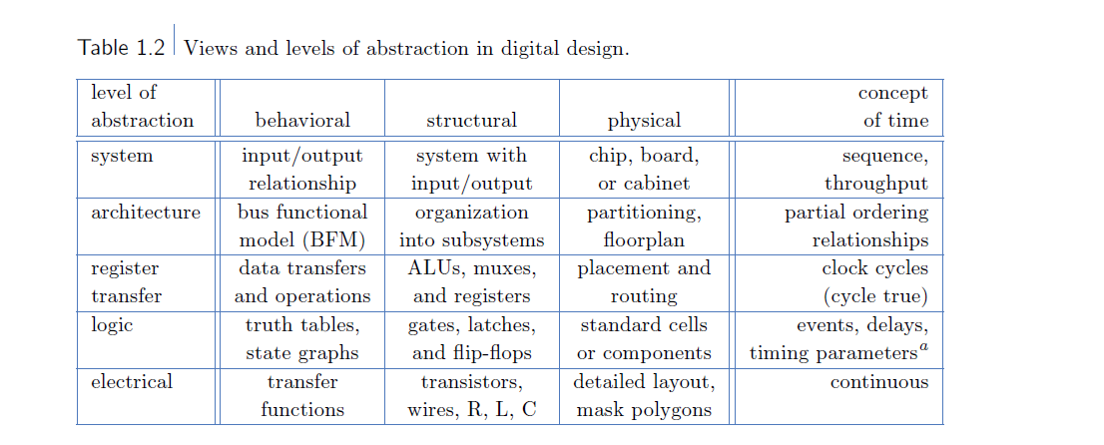
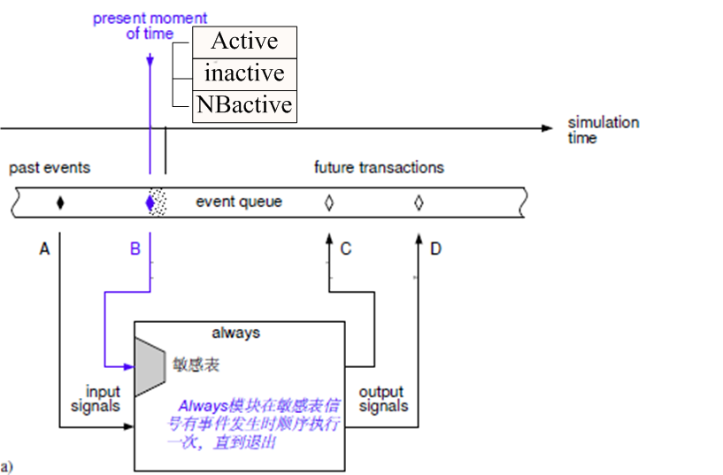
HDL的执行语义重要性
理解Verilog的执行语义和是写好设计和验证工作中的HDL代码的关键
理解HDL的仿真时间，事件，调度的概念是理解执行语义的关键
理解细微不同代码在语义上的区别，预期HDL代码的功能。调试HDL代码。
正确写出预期的可综合HDL代码，不需要背诵各种可综合C代码的模板
正确写出验证高效的验证平台代码。
使用“时间”更高级的表示，减少验证执行开销

Slide 8

HDL的执行语义重要性
关于HDL最核心的手册是语言标准手册。
各种教材参考书不可能覆盖所有的语言细节
理解Verilog的执行语义和是写好设计和验证工作中的HDL代码的关键
不了解执行语义，写不好HDL设计/验证，了解执行语义，却可以出推断执行/综合结果
可综合RTL代码风格和方法只是目前工具条件约束下的他人机械经验，简单照搬而不理解来源和意义，无助于掌握HDL语言
综合工具不断发展，HDL建模方式和可综合子集不断变化，会带来更高效的设计方法和代码风格
验证的主要工作抽象层次已高于可综合HDL设计，写可综合代码的思维模式和代码风格不利于写好高效率的验证代码
实在不会，还可以背规则

Slide 9
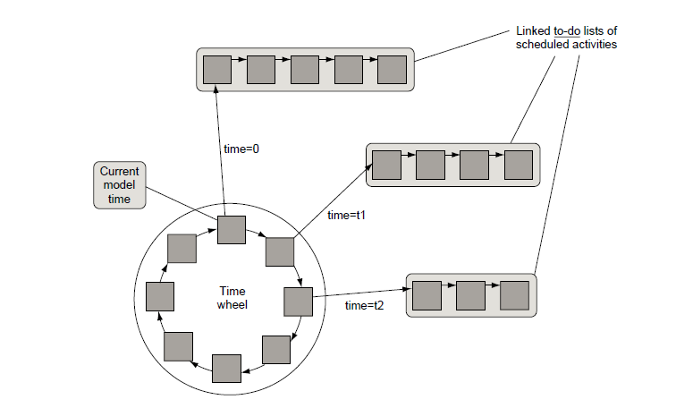
模拟时间、事件、调度器
Verilog模型的模拟时间、事件：
模拟时间：是Verilog中对硬件的物理时间建模，在Verilog中被分割成时间Slot，在每个Slot中，可以有多个Event存在，TimeSlot根据先后排序，TimeSlot进一步被分割成多个Region。
事件Event：Verilog模型中各种变量的值发生变化，就会发生更新（Update） Event。
Event会被事件调度器进行调度，在安排执行的TimeSlot和求值区域（Region）上，进行触发和执行敏感的Process。
进程及Event敏感：各个Process敏感于更新Event，当Update Event触发时，Process会执行（Eval） ，产生变量的新值，其更新事件被调度到新的特定时刻。
事件调度器：在事件调度器将事件按被调度的TimeSlot和Region的先后的排队，在队列最前的事件被调度器调度执行。

Slide 10
Verilog-2001 的事件调度
早期的Verilog调度器比较简单。分为4个区域
不同区域会调度不同的Verilog语句执行。

Slide 11
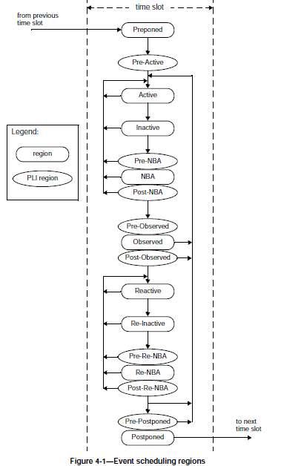
Systemverilog的事件调度器
根据验证的需求， SystemVerilog 的事件调度器更加复杂，分割出了更多的Region。

Slide 12
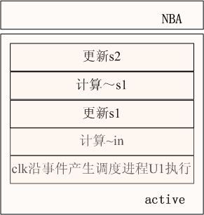
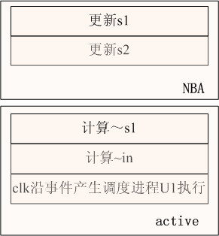
阻塞赋值和非阻塞赋值
阻塞赋值和非阻塞赋值
阻塞赋值和非阻塞赋值由于在不同的区域里进行求值，会导致不同的运行顺序，获得不同的执行结果
非阻塞赋值，在效果上看，能在always顺序执行的语义下，实现“并行”赋值

Slide 13
Always块
内部顺序执行的Always块是Verilog行为建模的主要语法结构。always块可根据执行语义区分是否存在“记忆状态”，分为无状态的Always块，和有状态的Always块。
理解好Always块的执行语义是关键
时间：当前时间T
事件：各种变量的值发生变化，就会发生更新Event，HDL可调度值更新事件在未来时刻发生。
敏感表和执行：Always块在敏感表中信号有指定事件发生(fire)将顺序执行一次，直到退出.
变量的使用和赋值：
取赋值操作右边的变量的当前时刻T时的值参与运算
根据赋值的类型和延时调度赋值操作左边变量的值更新
阻塞，立即更新（无延时），调度到T+delay 发生（有延时）
非阻塞，调度到NB区赋值（无延时），调度到T+delay 发生（有延时）

Slide 14
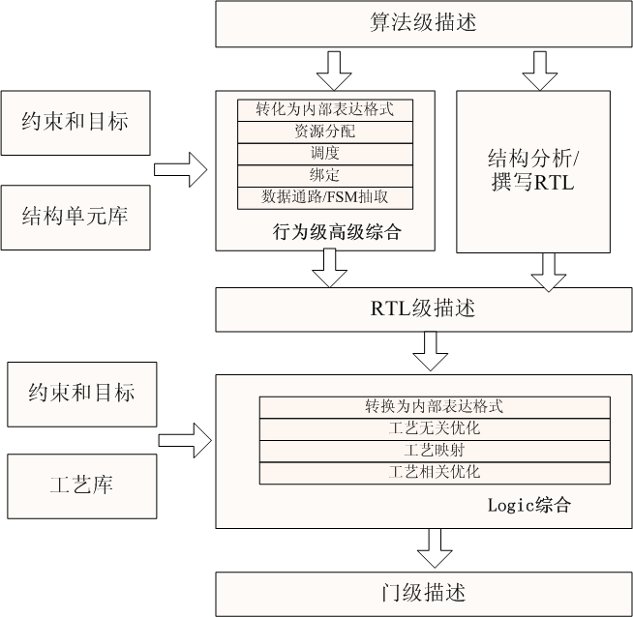
使用Verilog进行设计的基本流程
从架构设计到产生可综合的RTL代码
考虑可用资源和约束
架构设计、并转换为可综合RTL代码
手工架构设计、并撰写可综合RTL代码
行为级高层次综合
资源分配/调度/绑定
使用可综合的RTL代码进行逻辑综合
逻辑综合能将RTL级转换为跟低层的门级网表表示
包括工艺无相关优化/工艺映射/工艺相关优化等

Slide 15
高级综合和逻辑综合

Slide 16
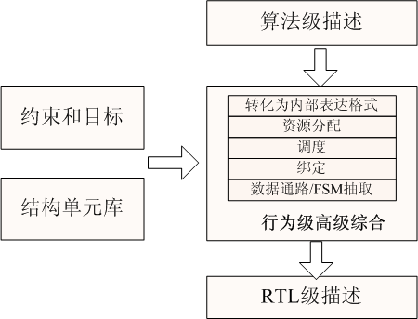
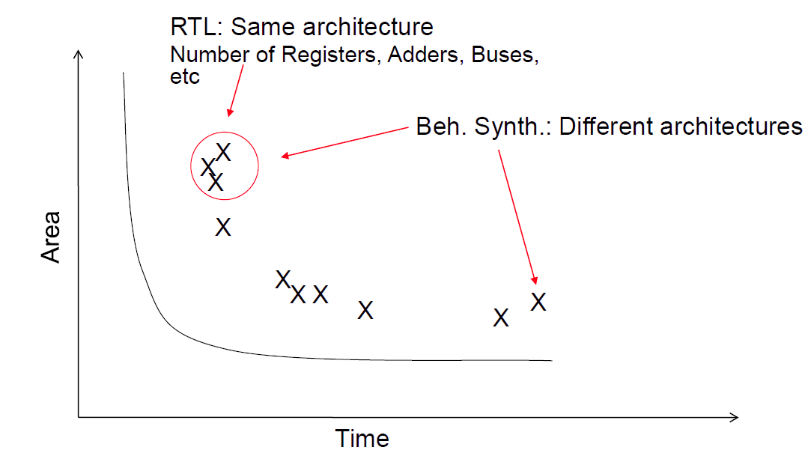
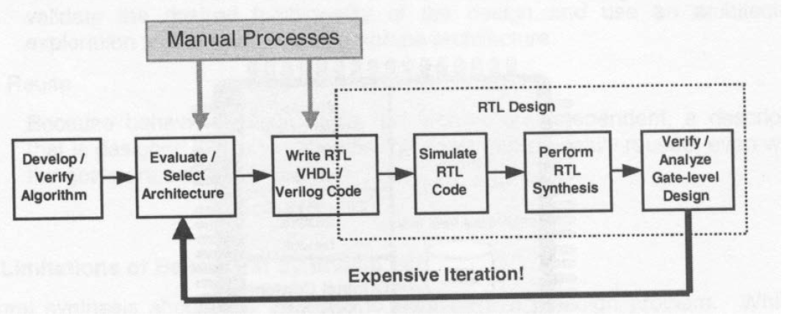
高级/行为综合
高级综合也叫行为综合（behavioral synthesis)，结构综合，是一种直接从高级行为描述到RTL代码转换过程。
输入的算法实现，可以不是传统RTL级可综合HDL代码。甚至可以不是HDL。
C,C++,SystemC,Matlib
是总结数字IC设计方法，自动化、程序化的成果
能减少手工化的架构设计，能自动给出可综合的数据通路和控制通路的设计（RTL级）设计。减少RTL coding/verification/debug 循环。
能进行较好的自动化的结构探索，获得在门级/逻辑优化更多的优化机会。
能打破HW/SW的边界，实现全流程的软硬件折衷和协同设计

Slide 17
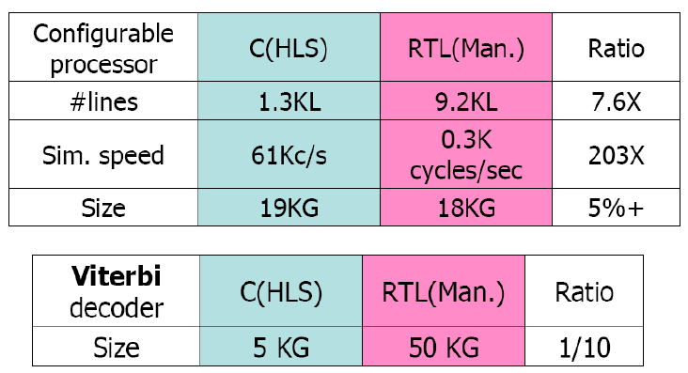
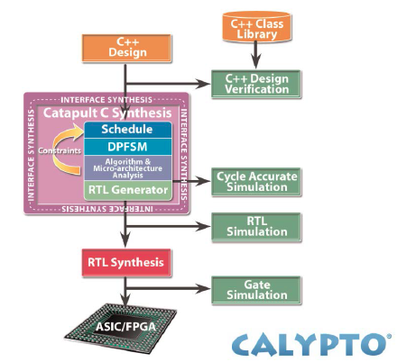
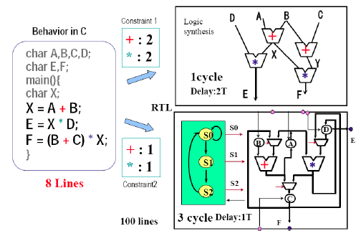
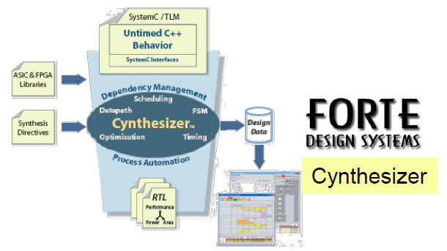
高级综合
高级综合
市面上的工具不多，Synopsys在2005将BC工具下线
随着SoC逐渐主流，需要更高效的设计工具技术，也随着综合技术的相对成熟，一些高级综合工具也逐渐成熟可用。
高级综合中使用的一些优化技术的基本原理与手动设计相同，可以为学习手动结构/架构设计提供参考。

Slide 18
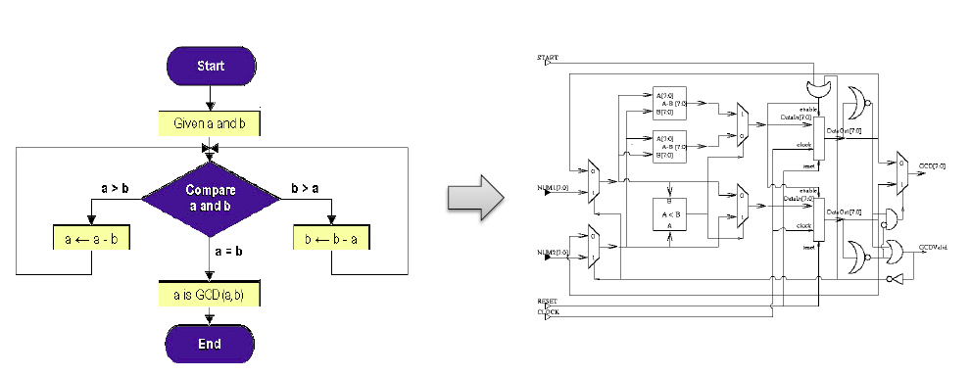
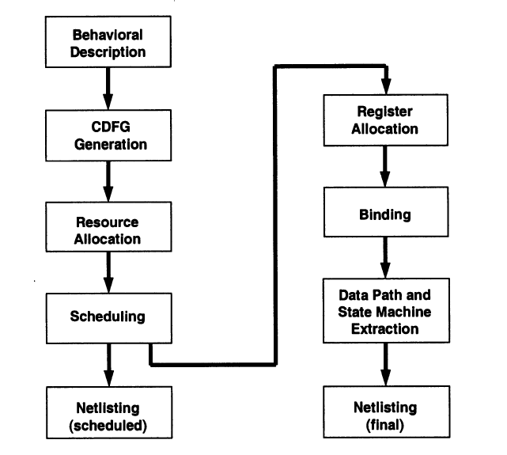
高级综合的主要步骤
高级综合主要在两个进行转换和优化
从无时序转到带时序的描述，在多个周期优化电路
从功能描述转到结构描述
高级综合的主要步骤：
转为某种内部表达格式
CFG/CDFG/DFG
调度: 将算法中的操作的执行固定在特定的时间上
资源分配: 为每个操作分配资源（宏模块/组件/计算单元），为存储行为分配寄存器
绑定/分配 ：将算法中的每个操作（变量）映射到特定单元实例上，将每个变量映射到特定寄存器，并使用总线/多路复用器以进行数据传输。
通过调度/分配/绑定，在时间上复用，能做到资源共享（resource sharing),节省硬件资源。
设计数据通路的通用方法

Slide 19
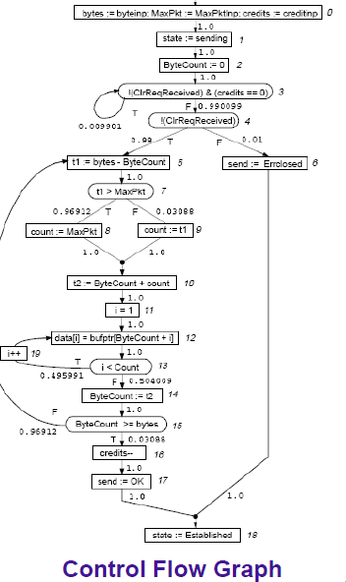
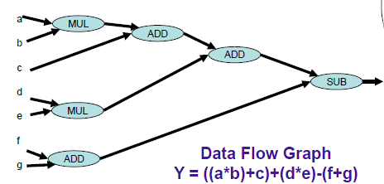
高级综合的简单步骤
使用编译技术，产生描述算法的等价中间表示
CFG( control flow graph)
DFG (Data flow graph)
DDG (Data dependent graph)
CDFG( control Data Flow Graph)

Slide 20
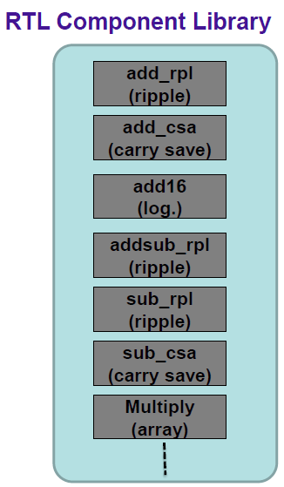
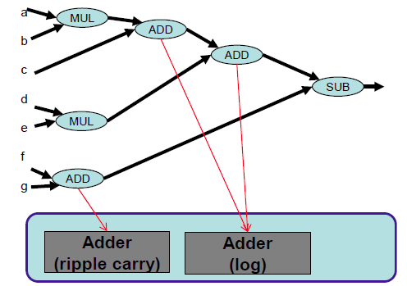
资源分配
资源分配: 确定在给定实现中将使用多少资源和哪种资源
功能单元，寄存器，存储器
操作功能单元类型选择
互连组件（多路复用器/三态总线通常后分配）
使用资源少。考虑权重较低

Slide 21
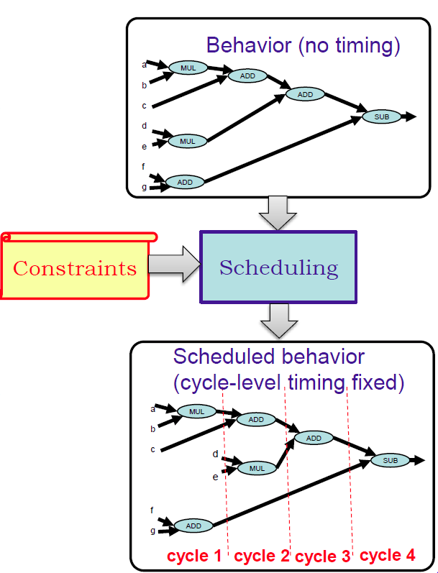
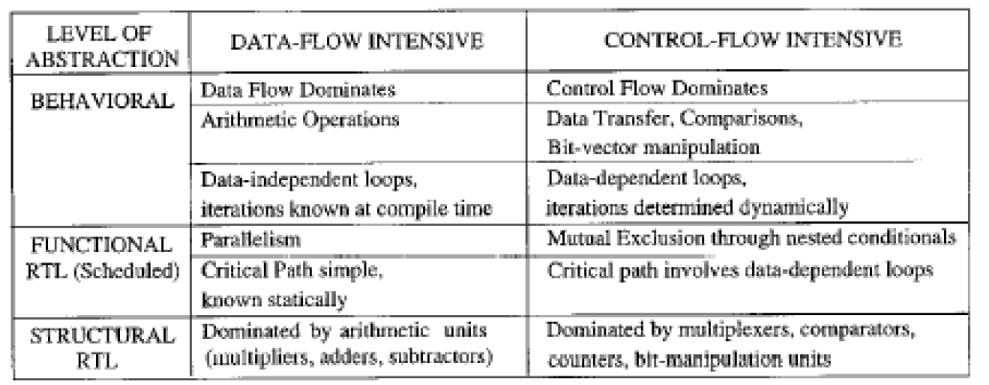
调度
调度
确定算法的逐个周期的行为
从无时序转到带时序
在多个周期内考虑优化，优化空间大
算法一般可分为控制密集型或数据密集型，不同类型，具有不同结构特点，需要不同的算法
在给定约束下完成调度
资源受限的调度：对于固定数量的资源（功能单元，寄存器），找到最小化执行时间的调度
时间受限的调度：对于固定的执行时间，找到最小化资源需求的调度
调度是NP-Hard问题，需要优化算法，或接受局部优化解

Slide 22
数据密集和控制密集的特点
数据密集型应用：
DSP/CPU等运用
并行度大、数据通路设计规则、优化策略易学，教材和参考资料多
控制密集型应用：
各种复杂系统级运用、工业协议等
并行少，状态、步骤、输入条件多，数据控制相关多，分析困难
手工设计时，依赖参考设计，状态机迭代次数多，分析分解麻烦
教材和参考资料少、锻炼机会少
有使用可执行的规范和高级综合的发展趋势。

Slide 23
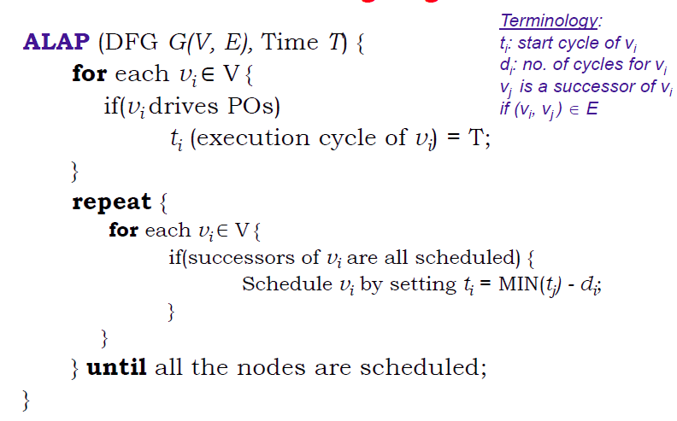
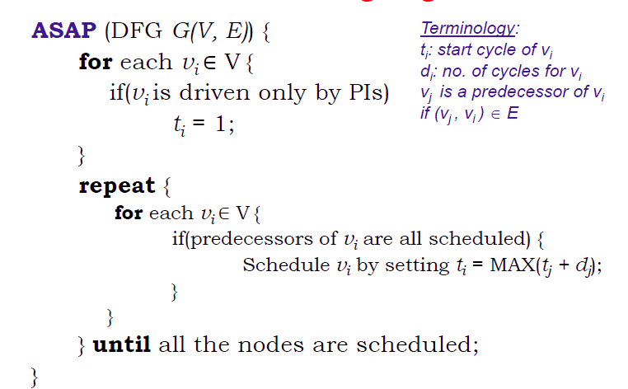
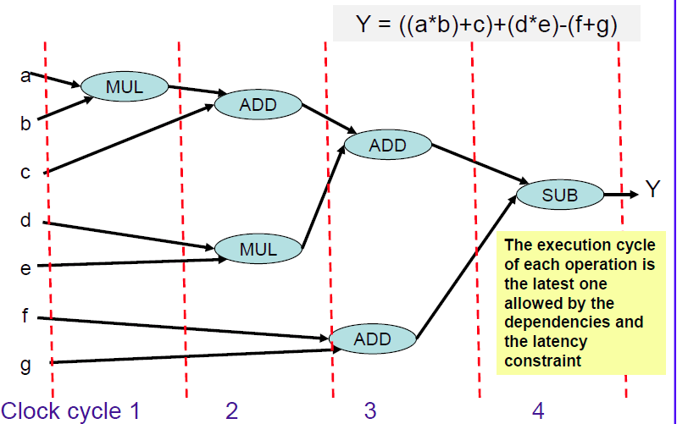
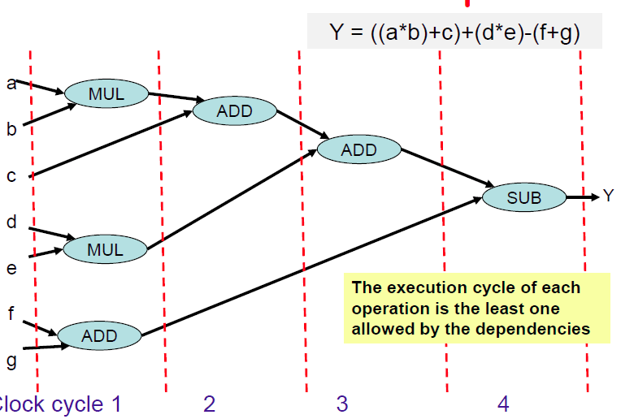
调度举例ASAP/ALAP
调度：确定算法的逐个周期的行为
数据密集型算法常用的启发调度策略
ASAP（as soon as possible)
ALAP ( as late as possible)
列表调度等
控制密集型的算法
Path-Base 调度
调度：考虑数据/控制相关的基础上，通过探索潜在并行以及步骤分隔，获得不同的设计目标。
分析挖据各种并行：是算法/硬件分析设计的主要工作之一。
识别应用中的真/伪相关。
使用图来表示算法/系统，便于分析控制/数据相关。

Slide 24
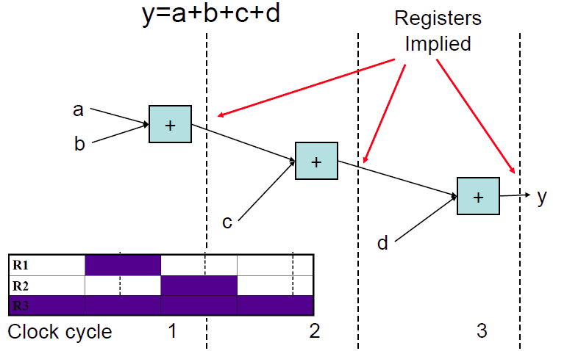
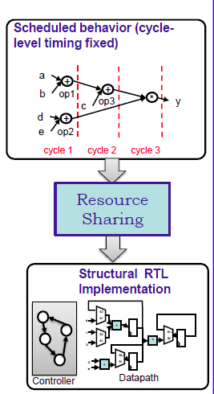
资源共享（Resource Sharing)
根据算法调度后的结果，将一些资源进行时分复用，称为资源共享 。资源共享严重影响电路的面积、速度、功耗。
资源共享是资源分配+绑定的结果
在VLSI设计中，资源共享主要涉及：
功能单元的共享
寄存器的共享
互联的共享
资源共享规则
未在相同周期/控制状态下执行的操作可以共享相同的功能单元
互斥控制路径中的操作可以共享功能单元
没有重叠生命周期的变量可以共享一个寄存器
在互斥控制路径中定义和使用的变量可以共享寄存器

Slide 25
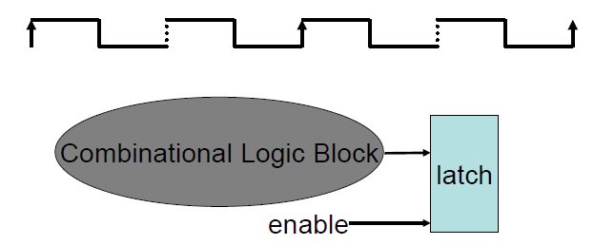
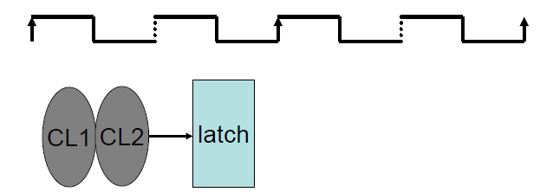
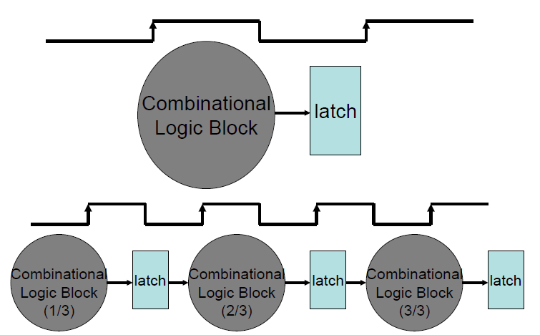
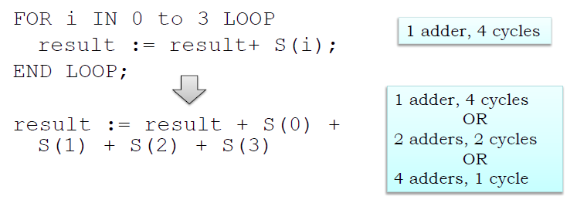
其他的一些优化技术
其他一些优化的技术
级联/多周期
流水线技术
使用流水的功能单元
对算法进行流水
循环展开
代数变化
结合律，交换律，互补律

Slide 26
高级综合优化总结
高级综合中使用的优化技术是手动完成从算法到结构设计方法的程序化结果，了解这些技术有利于学习如何进行手动结构设计：
了解约束和底层实现技术，这些因素会影响设计的结构和性能
选择特定的表示方式，在较高的抽象层次进行
在手工设计优化的输入一般是方便人阅读的图的形式，DFG/DDG/CDFG等
算法优化：对算法本身进行优化
代数变换
循环展开，
操作合并/分割，因式分解/合并，
操作提升/推迟
常量传递/消除
变量结果复用
推测执行
结构优化：在考虑时序安排时进行优化
资源在时间上的调度
资源共享
流水线技术/Retiming
算法优化上更需要技巧。了解领域的特殊算法的特征是极其重要的。
发展领域特殊语言和工具，再转为Verilog是一种发展趋势
相对成熟和简单，优化空间有限

Slide 27
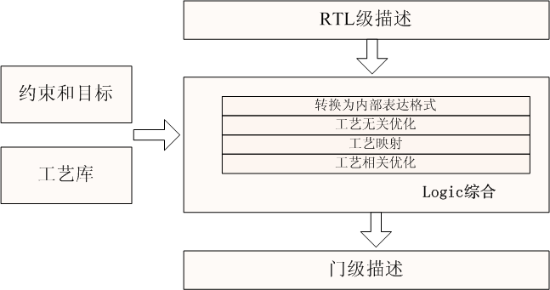
逻辑综合
相对于高级综合，逻辑综合主要将RTL级的描述转换为布尔表达式/门级网表，RTL的质量和Code Style会影响电路的实现。
操作和优化主要是布尔代数操作，在门级进行，宽度和粒度较小。但也会综合集成其他综合优化技术。
现代综合工具可以映射一些宏模块完成高等的算术计算，但对宏单元的调度和资源共享基本靠手动完成。
一般不会跨时钟周期进行优化， 对系统的性能优化空间较少。
逻辑综合的一般步骤
根据语义转换为逻辑表达式，进一步的转换为内部表示格式
根据约束，进行工艺无关的优化
从工艺库中选择适当的单元进行工艺映射
进行工艺相关的优化

Slide 28
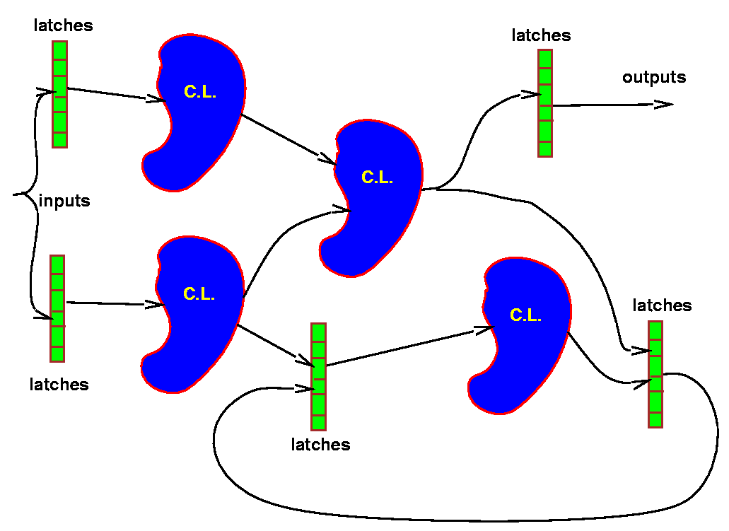
逻辑优化的基本方法
实用的逻辑综合跟底层工艺关系比较密切，
在CMOS的标准单元工艺中，主要使用多级逻辑优化技术
多级逻辑优化技术分两部分
组合逻辑优化：将锁存器/寄存器保持在当前位置，优化寄存器间的组合逻辑
时序逻辑优化：更改锁存器位置/功能（重新定时）+其他转换
多级逻辑优化，经常依赖于CMOS中有较为高效的复杂门，工艺相关的优化比较重要。
Q：标准单元库里常见复（杂）合门有哪些？

Slide 29
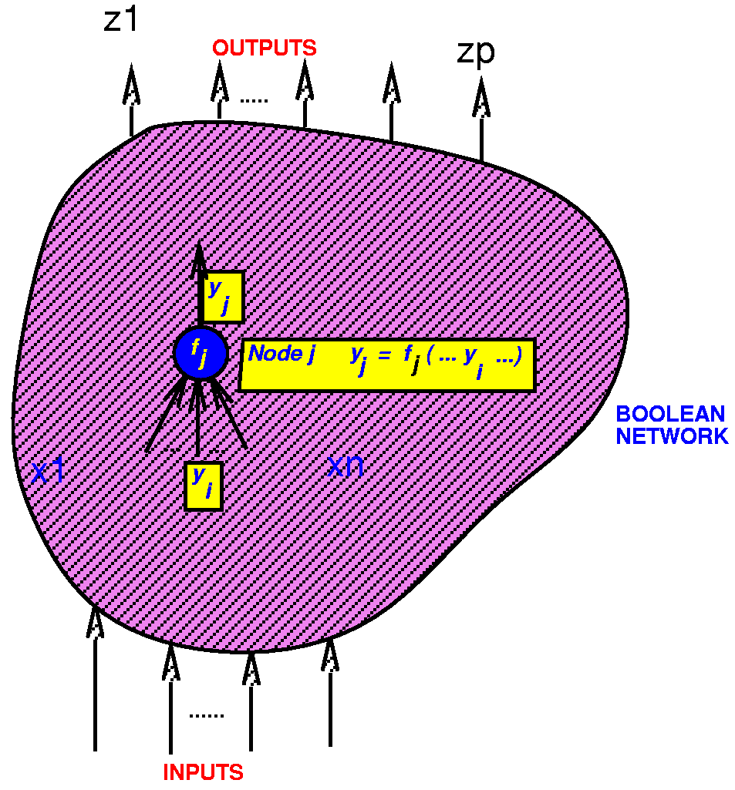
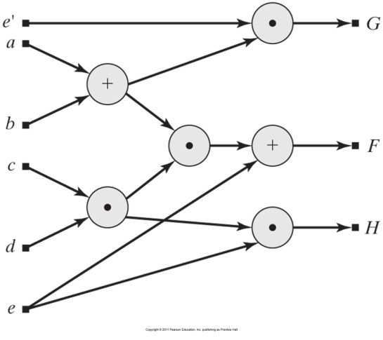
组合逻辑优化
（多级）逻辑优化的是最小化以下多个目标：
逻辑门和互连占用的面积
通过逻辑的最长路径的关键路径延迟
逻辑门消耗的功率
其他的一些指标：
可测试性，抗噪声相关
逻辑优化使用了优化的内部表示形式
BDD，SOP/POS，
布尔网络
有向无环图（DAG）
节点逻辑函数表示fj（x，y）
节点变量yj：yj = fj（x，y）
如果fj明确依赖于yi，则存在edge（i，j）

Slide 30

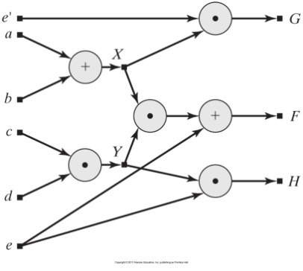
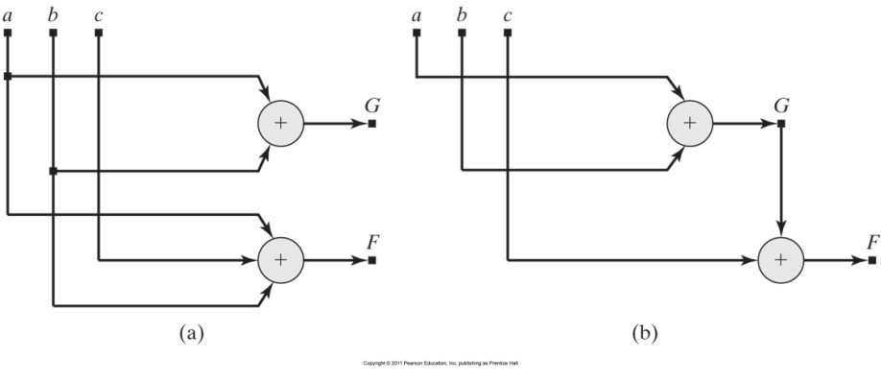
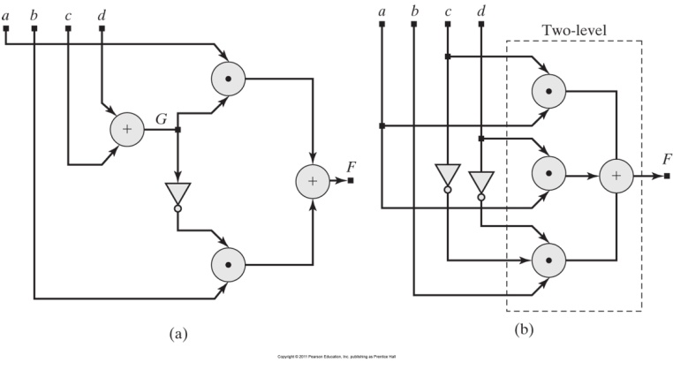
以DAG的形式表示逻辑优化方法
以DAG的形式表示逻辑优化方法

Slide 31
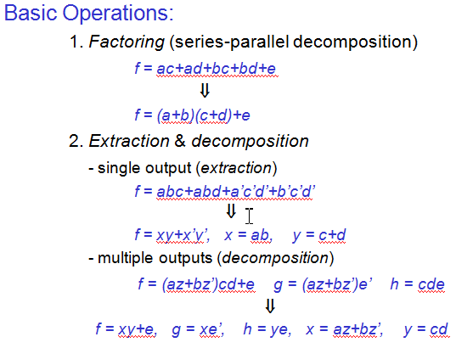
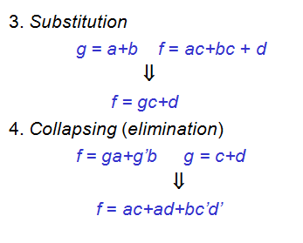
逻辑优化
多级逻辑优化主要依赖于布尔函数的代数变换。
因式分解(Factorization):
将布尔代数表示为因子形式（Factored Form）
因子形式是积或和的形式，其中： 积可以是单个文字（ literal ），也可以是因子形式的积 和可以是单个文字（ literal ），也可以是因式形式的和
F=G₁G₂+R
分解（decomposition)和抽取（Extraction）：
从因子形式中的选择子项，并以这些子项作为公共因子，构造原有布尔函数
以及替代（Substitution），消去/展平（elimination/Flattening)等方法
优化还可分为全局优化和局部优化。

Slide 32
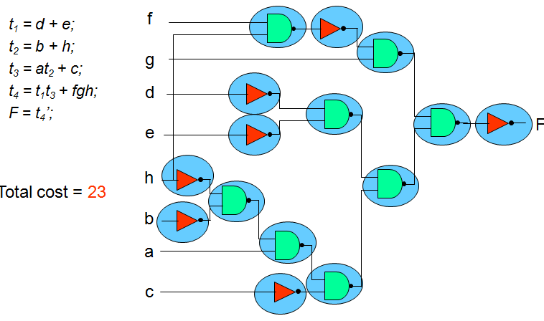
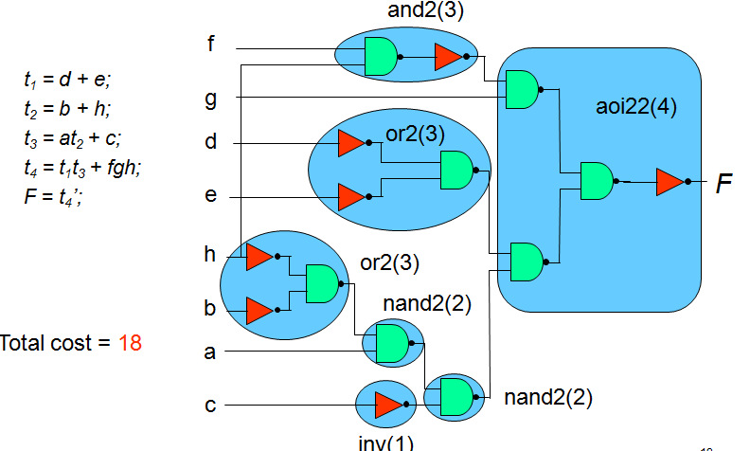
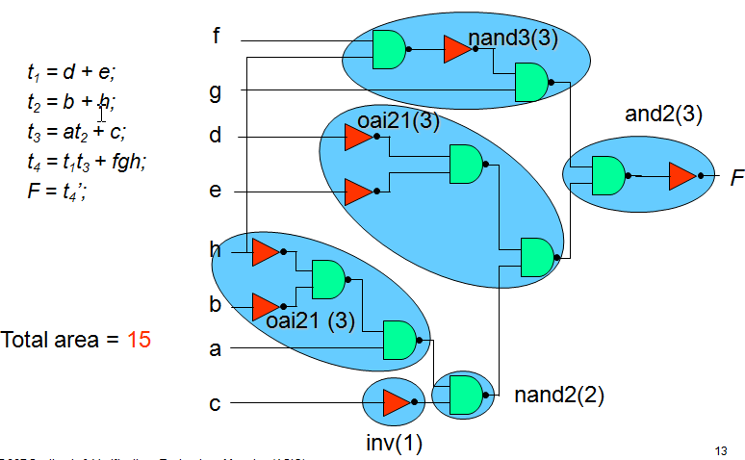
工艺相关的优化：工艺映射
工艺映射：工艺相关的优化，从工艺库里选择适当的思想形式，满足设计约束
输入：
工艺无关，优化的逻辑表达式
库中门单元的描述及其各种开销/成本，比如面积
输出： 面积最小或其他优化的门级网表
一般的做法： 构建逻辑表达式的DAG 将目标库中门表示为 “模式”DAG “模式”DAG的集合“覆盖”目标DAG，并符合某种设计约束要求

Slide 33
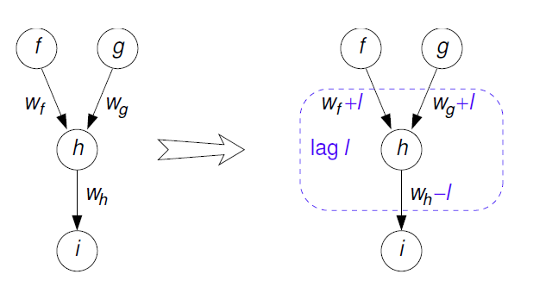
逻辑优化
时序逻辑的优化
纯粹的组合优化一般是不够的，因为忽略了跨寄存器边界之间的逻辑之间的关系，需要一定的时序逻辑优化技术
时序逻辑的优化技术
重定时（Retiming）：
在保证输入输出关系的同时，通过移动时序电路中的寄存器，以便达到降低时钟周期，提升工作频率，或使用更少的寄存器数量的目的。
将重新定时与组合优化技术相结合，通过临时移动锁存器（Latch），可以优化更大的组合逻辑块的延时。（周期/时钟偷取，Time Borrowing /cycle stealing/slack borrowing）

Slide 34
使用Verilog进行RTL设计

Slide 35
使用Verilog设计VLSI
可用工具和设计步骤受目前设计方法学影响。
在使用Verilog进行设计时需要注意：
了解可用的宏模块的基本功能，使用技巧
了解目标工艺的特性性和特殊单元
了解综合工具的基本功能，和特殊能力
DC能综合一些特殊的语法
部分综合工具能自动映射RAM等
不是所有的Verilog都能综合
选择可综合的语言子集和代码规范
现有结构图/模块图，有数据通路/控制通路的划分，再进行设计。
使用STG/ASMD等方法辅助
建模单个周期或前后两个周期的行为
协调具有多个时钟的操作，需通过设计控制通路FSM的状态来完成。
在RTL级进行建模
同步实现电路，分为组合逻辑+记忆原件
精确控制Verilog语句，遵守一定的代码规范（CodeStyle）
特殊电路不要进行RTL行为级建模
特别是在做FPGA的工程时，应先看目标FPGA芯片的手册。

Slide 36
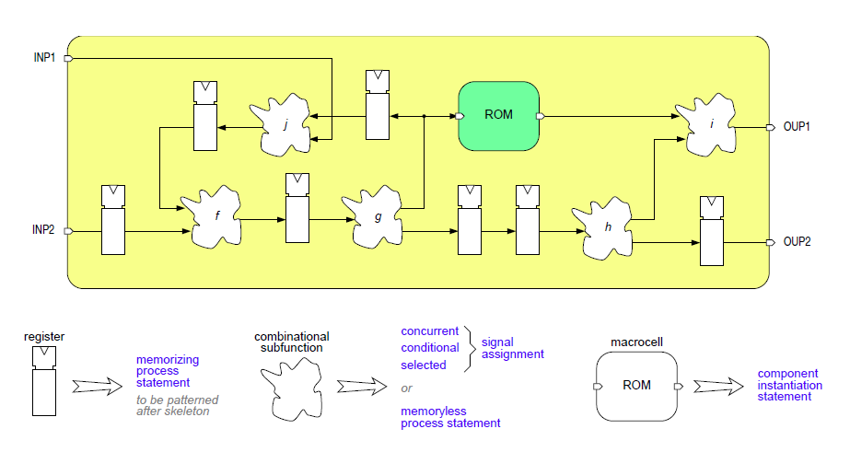
RTL级代码主要规范
CodeStyle 是受目前目前设计方法学、工具影响的。
Verilog RTL级描述的主要规范
把握语句的执行语义，抓住时间，调度模型、并行等关键因素
要有好的模块划分，规模不要太大
显式标识电路中所有的记忆状态，定义为单独的变量，并用寄存器实现。
对寄存器单独使用带记忆状态的Always 过程（语句块）进行实现，只描述单周期的行为，区分Next状态和当前状态，显式的进行建模。不能用隐式状态声明和更新。
对组合逻辑，进行合适的划分和简化后，用连续赋值Assign和无记忆状态的Always块实现
对宏模块/IP/特殊单元/Memory尽量使用例化的方法。
对于综合工具能自动生成的宏模块，要有所预期和控制
DesignWare
使用综合向导

Slide 37
Verilog可综合子集
能够综合Verilog是Verilog中的子集。
连续赋值语句
单元例化
Always块中的语句
固定循环次数的for 循环
if语句，case语句
阻塞/非阻塞赋值语句
部分综合工具支持的
wait语句
其他循环控制语while，repeat,forever
函数和过程语句
基本数据类型的大部分操作
其他的语句
一些可综合的系统函数
generate语句
行为建模的主要语句结构，可综合代码控制的主要对象。
可通过遵守可综合代码风格或从执行语言推断，来获得可控预期的综合效果

Slide 38
无状态的Always块
内部顺序执行的Always块是Verilog行为建模的主要语法结构。always块可根据执行语义区分是否存在“记忆状态”，分为无状态的Always块，和有状态的Always块。
无状态的Always块：
输出不依赖于记忆状态，只跟输入有关
任何输入的变化都会导致输出具有确定的值,而不依赖于输出“历史”状态
符合组合逻辑的定义，综合成组合逻辑
具有以下所有主要特征：
完整的电平敏感的输入敏感表且非沿触发敏感
输出无反馈（输出不在赋值=号右边）
内部无任何事件等待/触发语句，无重入
任何输入的变化都能让Always块完全执行退出
可综合还需要是有限迭代或无迭代
执行完后，每个输出都能获得“计算” 赋值操作
在所有控制路径上，穷举所有输出都有赋值，
或者具有缺省值或输出初值。
类似于函数式编程中的纯函数
纯函数的返回结果只依赖于它的参数（输入），并且在执行过程中没有“副作用”

Slide 39
有状态的Always块
有状态的Always块：
执行的结果依赖于“记忆状态”
符合组合时序逻辑的定义，综合成时序逻辑
存储单元+组合逻辑
按照普通语言习惯写的Always 块，基本都会是有状态的
Always块具有以下一个或多个主要特征：
Always块不是无状态的，就是有状态的
输出反馈到输入
不完整的电平敏感的敏感表，或是沿触发敏感
内部有事件等待/触发语句，可重入
执行退出（等待事件或语句结束）时，存在输出无 “计算” 赋值操作
当输出较多时，很容易形成具有状态的Always块，引入较多的存储单元
推荐的RTL代码风格，对有状态的Always块使用有限制。

Slide 40

组合逻辑的综合
可综合成组合逻辑的HDL语句
例化的门级组合逻辑网表
不带反馈的连续赋值语句。
无状态的Always块

Slide 41


无状态的Always块

Slide 42
多路选择器的综合
MUX可以有多种写法，可配合综合向导使用。
在组合逻辑中使用无关项可以优化逻辑

Slide 43

时序逻辑的综合
以下HDL语句可以综合成时序逻辑
例化的门级时序逻辑网表
带反馈的连续赋值语句。
有状态的Always块
一般的逻辑综合工具只能处理的单个时钟周期内（单时序控制/沿或电平敏感）的电路行为行为，且状态转换完全由设计者提供，可综合RTL代码要符合这种规范。
Latch的综合

Slide 44

寄存器的综合
注意阻塞赋值和非阻塞赋值的区别

Slide 45

显式状态变量和隐式状态变量
有状态的Always块中的状态变量又分显式状态变量和隐式状态变量
显式状态变量：程序里使用Reg显式声明的状态变量
Reg 变量不一定是状态变量
又可分为计算状态和枚举状态
隐式状态变量：程序没有显示定义，但根据执行语义，隐式推导出控制Always块执行的状态变量，在同步时序逻辑里主要是隐含的控制变量。
具有隐形状态变量的综合依赖于综合工具和Code Style

Slide 46
隐式状态变量：
没有显示定义，由语义推断
一般由@（clock）方式定义，也叫定时控制，定义电路在多个周期上的行为。
目前拥有隐形状态变量的代码基本不可以综合
仿真/验证中行为建模中常用方法
行为由Clock相关的抽象控制流控制，忽略实现细节
用于控制过程中的执行步，实现控制流
在可实现结构中可能是FSM中的状态变量或更复杂的可编程控制结构中的状态变量
控制流的综合涉及到部分“高级”综合技术，
逻辑综合工具一般处理电路在单个周期内的行为，且状态转换完全由设计者提供，可综合RTL代码的代码符合这种规范。
多周期的行为的综合属于“高级综合”的范畴，需要自动推导出在“定时后”的控制FSM。
一些逻辑综合工具可以处理一些简单的隐形变量。
有高级综合工具使用时是推荐的建模方法
高效理想的设计方法，在仿真/验证时常用。

Slide 47

FSM的设计和综合
使用显式状态变量的声明方法设计出的FSM可称为 “显式”FSM，可移植的可综合FSM设计的主要方法，需要主动设计，并手动的描述状态的转换。
使用隐式显式状态变量，由综合工具的推导出来的状态机可称为“隐式”状态机。不需要主动设计，也不需要手动描述状态转换，依赖于综合工具
“显式”状态机描述时最常见的有三种描述方式：
一段式：极度不推荐
整个状态机写到一个always模块里面,在该模块中既描述状态转移,又描述状态的输入和输出，
两段式：推荐
写为两个always语句，即把时序部分和组合部分分开写；
同步时序的Always块描述状态变量的状态转换过程且越简单越好，表示记忆原件在Clock的控制下的记忆原件输入和输出的关系就足够了，用非阻塞赋值，
另一个Always模块描述组合逻辑，基于当前状态和输入给出下一状态以及输出，对输出要“穷举”，避免成为“有状态”的Always块。
三段式：推荐
在两段式基础上,将组合部分中的判断状态转移条件和输出产生的部分再分开写。也是组合逻辑

Slide 48
FSM的设计举例和代码风格
注意代码的的以下特点：
1。复位
2。两段式
3。完整的Case
4。完整的敏感表
5。在任何路径上，输出都有赋值操作
6。显式给出下一状态

Slide 49

隐式状态机
隐式状态机的例子
多@（Clock）的语义引入隐式状态变量，用于控制Always块的执行
需要推导隐式状态机
隐式状态机通常隐藏在数据通路的行为描述中
手动设计时可用数据通路/控制通路的设计方法，由隐式状态机提供控制。

Slide 50

隐式状态机
使用隐式状态机设计的例子
具有等价的显式状态机/控制通路和数据通路设计
隐式状态机为数据通路提供控制，由综合工具根据语义推断
在状态机较为复杂的时候，使用隐式状态写法会引入深层次嵌套，撰写和设计困难
在状态机简单并功能固定时，这种写法具有较高的效率。
可能引起新的设计方法和范式
基于抽象层次更高，基于过程和过程通信的偏向软件的设计方法
目前尽量避免使用这种方法
综合结果推断和优化时，需要考虑一些高级综合的技巧
Resource Share

Slide 51


XXX 综合工具的综合结果
隐形状态机/控制通路
数据通路
Resource Share
隐式控制状态变量及其状态机

Slide 52

循环的综合
除特殊结构的循环外，循环一般不可综合。
无状态的静态循环可以综合
静态循环：循环或迭代次数固定且有限，与输入无关，可预先被推断
有定时控制的循环的循环有可能可以被综合
依赖于综合工具的能力，推导出控制通路设计（基于FSM或其他设计方法）
没有定时控制的非静态循环，不可以综合

Slide 53
可综合的循环的例子

Slide 54

对于ROM/RAM/RegFile的处理
VLSI中阵列结构（ROM/RAM/RegisterFile）的建模方式不同可能影响电路的性能和代码的可移植性
行为模型建模简单，但可能导致实现开销较大
一些综合工具可自动使用RAM阵列等资源
直接例化会导致移植困难

Slide 55

不适宜进行RTL级逻辑综合的电路
由于设计方法学和工具等因素，数字电路中不是所有的模块都适合在RTL级设计，并通过综合来完成的。
理想化或不关心这些模块基本不影响电路的主要功能的电路
Clock/Scan Path等
通过后端流程或附加工具来处理
当存在更高级的DFT/LP的需求设计时，需要在电路和系统级别设计时统筹考虑
处理不好或不方便处理的电路
跨时钟域/门控时钟等
通过手动设计/例化等方式处理

Slide 56
RTL代码主要规范
Verilog RTL级描述的主要技巧
把握语句的执行语义，抓住时间，调度模型、并行等关键因素
要有好的模块划分，规模不要太大
显式标识电路中所有的记忆状态，定义为单独的变量，并用寄存器实现。
对寄存器单独使用带记忆状态的Always 过程（语句块）进行实现，只描述单周期的行为，区分Next状态和当前状态，显式的进行建模。不能用隐式状态声明和更新。
对组合逻辑，进行合适的划分和简化后，用连续赋值Assign和无记忆状态的Always块实现
对宏模块/IP/特殊单元/Memory尽量使用例化的方法。
对于综合工具能自动生成的宏模块，要有所预期和控制
DesignWare
使用综合向导

